Slide 1

^{PREZENTACJA DLA KLASY 1 SP}
^{DO LEKCJI 11}
RÓŻAŃCOWY MIESIĄC

Slide 2
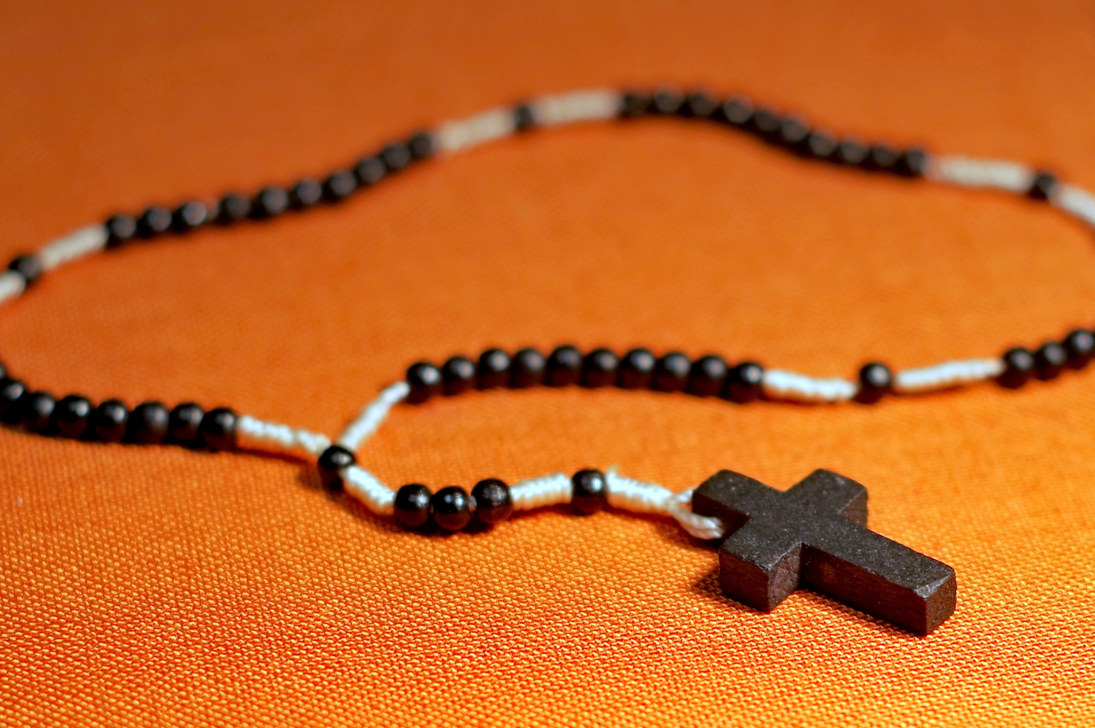

^{RÓŻAŃCOWY MIESIĄC}

Slide 3
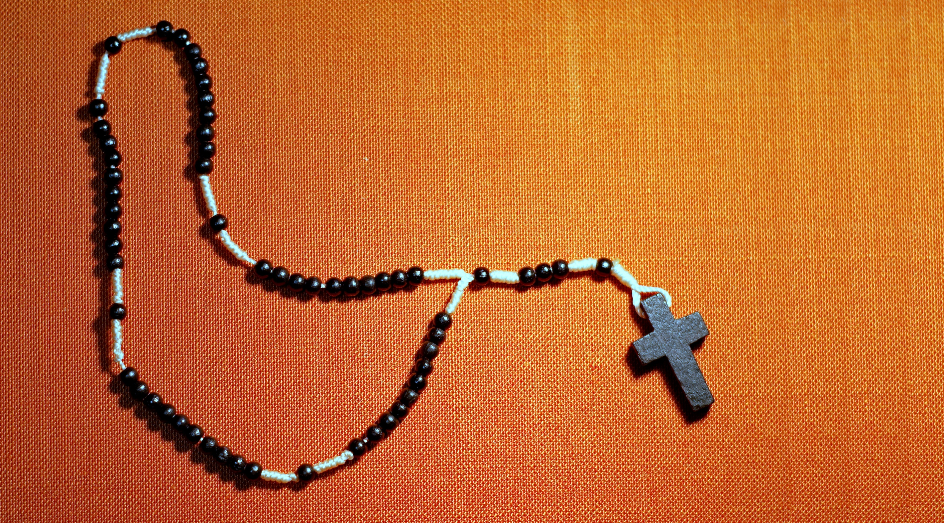
„Chwała Ojcu…”, „O mój Jezu…”, Zapowiedź kolejnej tajemnicy, „Ojcze nasz” (1 raz)
„Zdrowaś Maryjo”
(3 razy)
„Chwała Ojcu…”
(1 raz)
„Ojcze nasz”
(1 raz)
Znak krzyża,
„Wierzę w Boga”
„Zdrowaś Maryjo”
(10 razy)
Zapowiedź tajemnicy
„Ojcze nasz” (1 raz)
1

Slide 4
^{BIBLIOGRAFIA}
Jesteśmy w rodzinie Pana Jezusa. Podręcznik dla klasy pierwszej szkoły podstawowej, red. ks. prof. J. Szpet, D. Jackowiak. Wydawnictwo Święty Wojciech, Poznań 2012, s. 28-29.
^{Jesteśmy w rodzinie} Pana Jezusa. Poradnik metodyczny. Pierwsza klasa szkoły podstawowej, red. ks. prof. J. Szpet, D. Jackowiak. Wydawnictwo Święty Wojciech, Poznań 2012, s. 54-55.
^{FOTOGRAFIE}
^{pixabay.com}
2

